Slide 1
第六章 无线网络和移动IP
第2讲 蜂窝电话和移动IP

Slide 2
Outline
回顾：无线网络分类和访问控制机制
蜂窝电话
  基本概念
  工作原理
  GSM网络
如何在移动中进行通信？
  移动IP

Slide 3
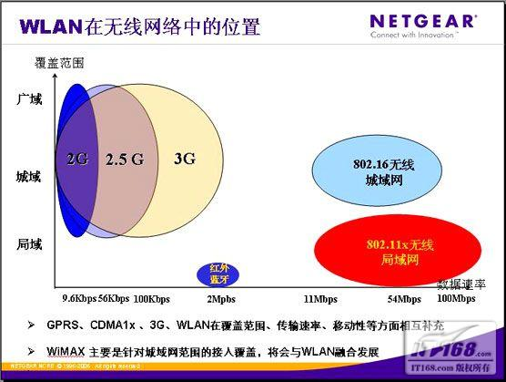
广义的无线网络

Slide 4
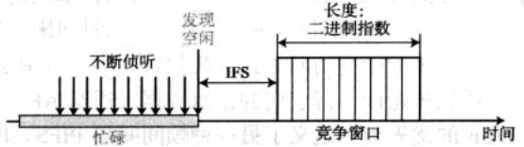
CSMA/CA
CSMA/CA称作带有冲突避免的载波侦听多路访问，其通过三种策略避免冲突
  帧间隔：侦听倒空闲时，不立刻发送，而是等待帧间隔，让远方已发送的数据帧传输过来
  竞争窗口：帧间隔过后，在随机等待一定数量的时隙后，发送数据（逐隙检测，忙时等待）。
  确认：正式确认表明数据发送成功

Slide 5
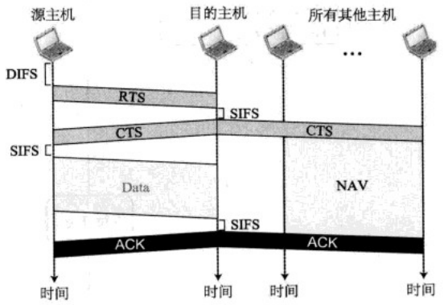
CSMA/CA中的NAV等待

Slide 6
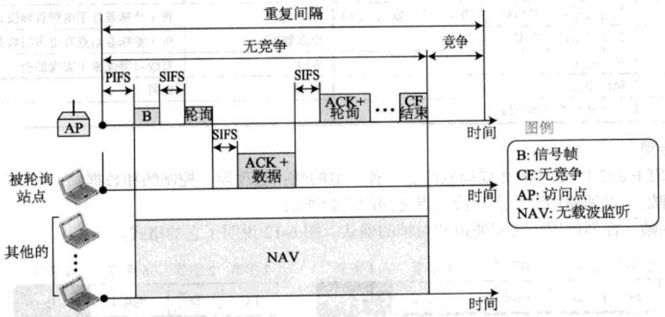
点协调功能(PCF)
避免由于完全竞争导致部分站点无法传输数据的情况出现

Slide 7
蜂窝电话

Slide 8
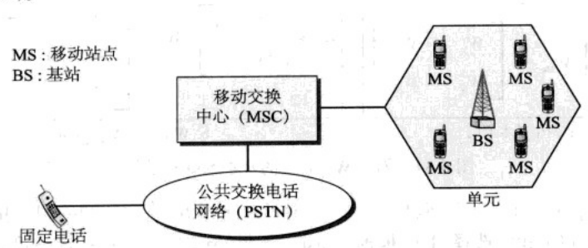
蜂窝电话
蜂窝电话是为两个移动站点(MS)的移动单元之间，或为一个移动单元和一个静止单元(land unit)之间，提供通信服务的网络构架。

Slide 9
蜂窝电话
每个蜂窝服务区域称为信元，它包含一个基站(BS)和若干移动站点(MS)
基站由移动交换中心(MSC)控制/计费，并与电话中心局网络中的电话通信。

Slide 10
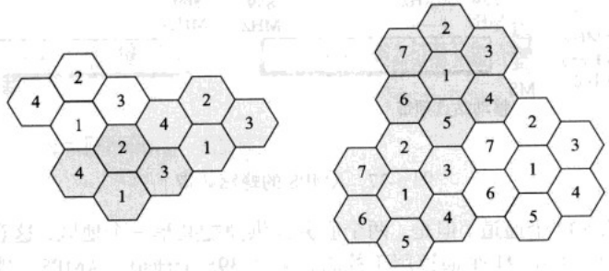
信元的频率设置
相邻信元频率必须不同，以防止相互干扰。

Slide 11
主要功能服务
传输：拨打号码，MS扫描频带，并向信号最强的信元基站BS发数据；后BS再向MSC发数据，由MSC反向或由电话中心局找到目的机，开辟未使用的声道，建立连接。

Slide 12
主要功能服务
接收：MSC收到信号后，向每个信元发查询信号(呼叫)；如MS应答，则指定声道交换语音数据。

Slide 13
主要功能服务
接收：MSC收到信号后，向每个信元发查询信号(呼叫)；如MS应答，则指定声道交换语音数据。
  “对不起，您拨打的用户暂时无法接通，请稍候再拨”
  “您拨打的电话正在通话中，请稍候再拨”
  “您好，您拨打的电话已关机，请稍后再拨”

Slide 14
主要功能服务
切换：从一个信元到另一个信元的移动，间隔测试强度，变小则寻找新信元。
  硬切换：首先切断再连接，通话断断续续
  软切换：新旧站点同时使用，通话回声

Slide 15
主要功能服务
切换：从一个信元到另一个信元的移动，间隔测试强度，变小则寻找新信元。
  硬切换：首先切断再连接，通话断断续续
  软切换：新旧站点同时使用，通话回声
漫游：临近服务提供商通过漫游提供扩展的覆盖范围。

Slide 16
GSM
GSM是全球移动通信系统Global System for Mobile Communication的简称。
当前应用最为广泛的移动电话标准：
  全球超过200个国家和地区
  超过10亿人使用GSM电话
  中国移动/中国联通的语音通话

Slide 17
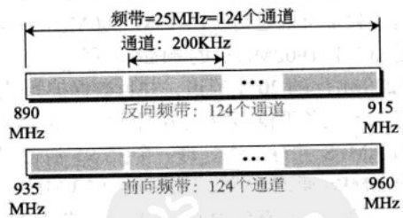
GSM 带宽
GSM使用两个频段实现全双工通信
每个带宽为25MHz，在900MHz附近

Slide 18
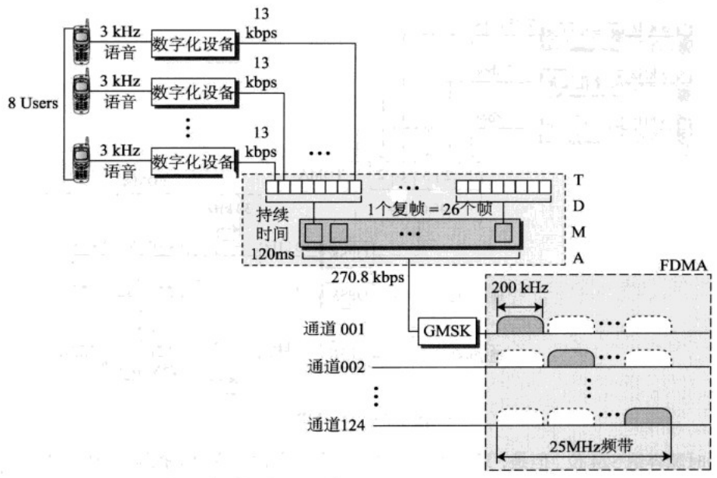
GSM传输
语音数字化：3kHz压缩13kbps
8个时隙共享一个帧，26帧共享一个复帧
每个复帧暂用一个通道（频段）

Slide 19
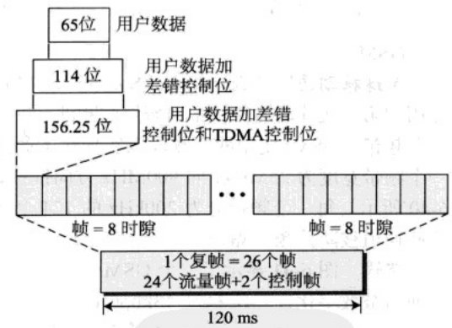
GSM 复帧组成

Slide 20
移动IP
在移动网络中，原有的IP设置策略不可行

Slide 21
移动IP
在移动网络中，原有的IP设置策略不可行
静态IP设置：主机更换网络后，无法路由
动态IP获取：
  更换网络，被迫重启DHCP协议
  DNS需要修改
  数据更新被迫中断，途中数据全部丢失

Slide 22
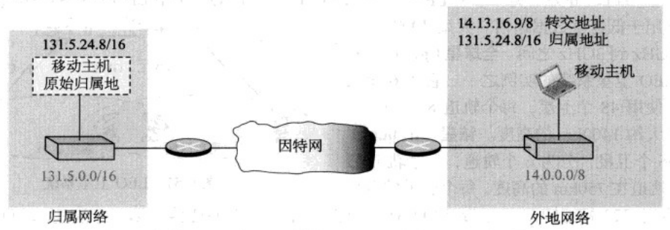
移动通信中的IP设置
需要两个IP地址
  归属地址：永久的，将主机与归属网络相连
  转交地址：临时的，主机移动导致外部网络变化时，其会改变

Slide 23
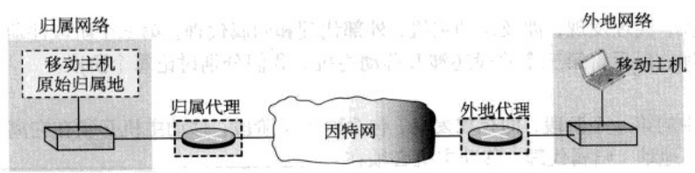
移动通信中的IP设置
为了使归属地址的改变更加自然，移动IP的构建需要归属代理和外地代理两台路由器
  本身是路由器
  实现应用层功能

Slide 24
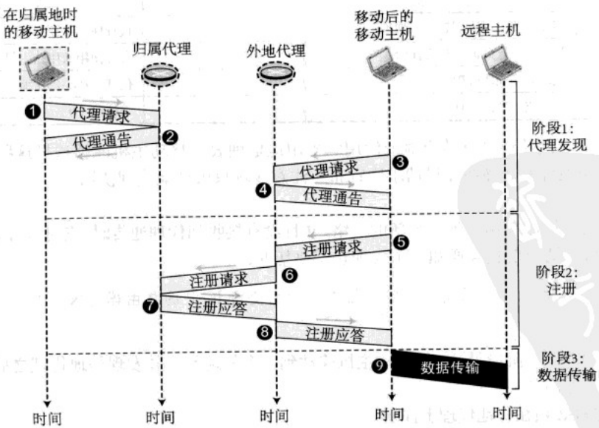
移动主机和远程主机的通信

Slide 25
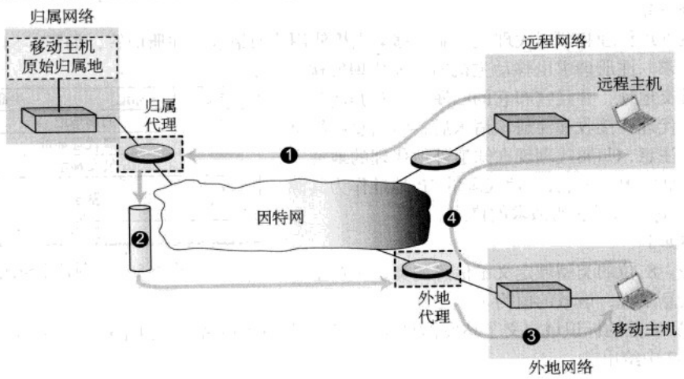
移动设备的数据传输

